Slide 1
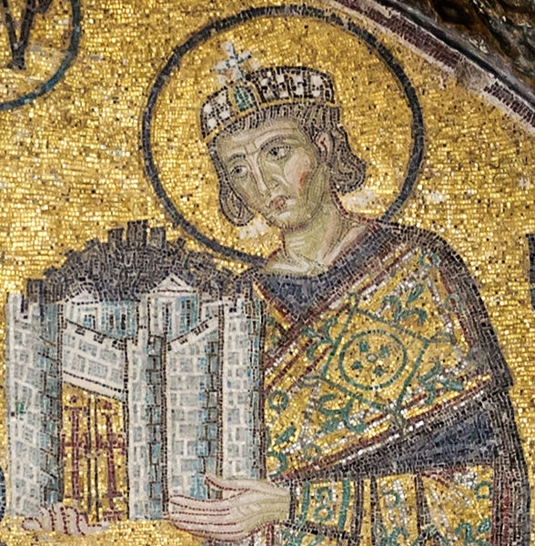
Византийская империя при Юстиниане I

Slide 2
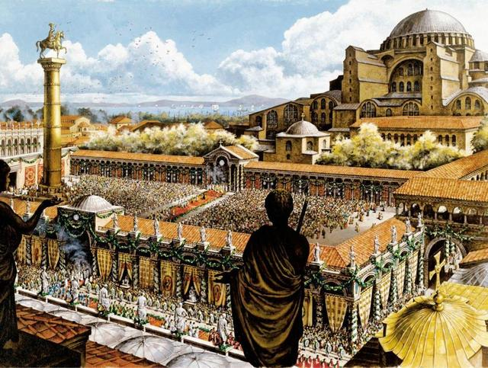
Восточная Римская империя стала самостоятельным государством в 395 году. Её столица Константинополь когда-то называлась Византий.
По древнему названию столицы это государство стало называться Византийской империей.

Slide 3
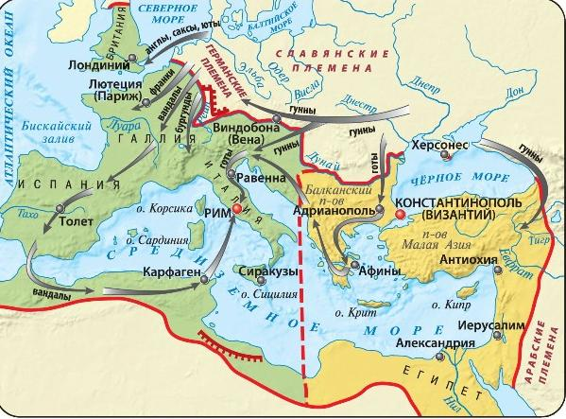
В Византийскую империю входили Балканский полуостров с прилегающими островами, часть Закавказья, Малая Азия, Сирия, Палестина, Египет. Таим образом, это было евразийское государство с очень разнообразным по происхождению, облику и обычаям населением.

Slide 4
Подумайте!
Почему Восточная Римская империя устояла под натиском варваров?
Более слабо развито рабство
На востоке земля была меньше истощена, чем на западе Римской империи
Сохранилось ремесло и торговля в городах
Сохранился обмен между городом и деревней
Император содержал сильную армию и большой флот
Император получал большие доходы от сбора налогов и пошлин

Slide 5
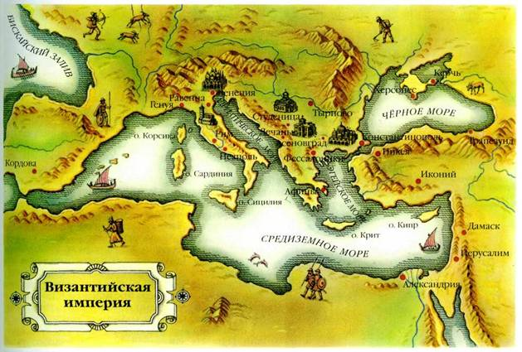
Константинополь находился на пересечении двух важных торговых путей: сухопутного – из Европы в Азию и морского – из Средиземного моря в Черное.

Slide 6
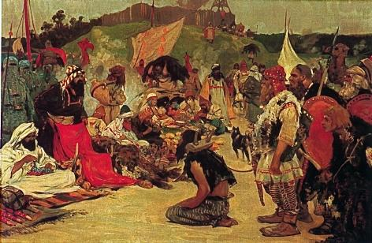
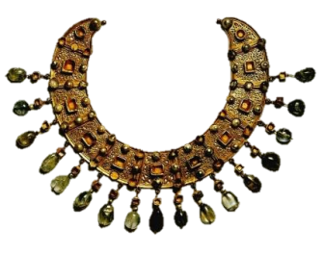
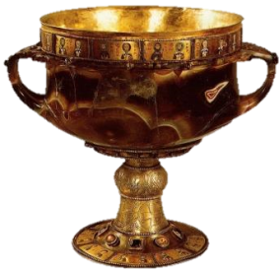
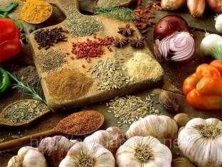
Византийские купцы везли в Западную Европу дорогие восточные товары: крашеную пурпуром шерсть, вино, пряности, ароматные и косметические вещества, ювелирные украшения восточных мастеров, мечи из дамасской стали…

Slide 7
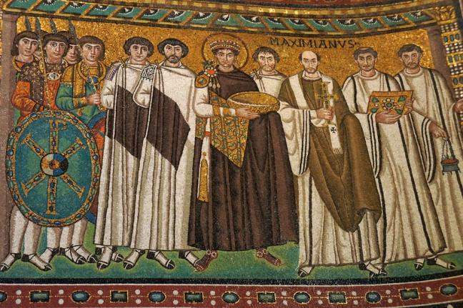
Императорская власть в Византии
Не передавалась по наследству
Власть можно было захватить
Император – верховный судья
Назначал военачальников и высших сановников
Опирался на христианскую церковь
Василeвс (что по-гречески означает «император») — официальный титул правителей Византии.

Slide 8
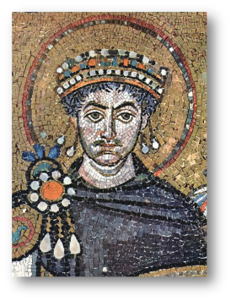
Василевс имеет право
Издавать законы
Судить за их нарушение
Объявлять войну
Заключать мир
Распоряжаться жизнью подданных
Командовать войском
Назначать и смещать любых чиновников
Вмешиваться в дела Церкви

Slide 9
При принятии решений василевс вынужден считаться с:
Армией
Столичной толпой
Чиновничеством
Как вы думаете, почему?

Slide 10
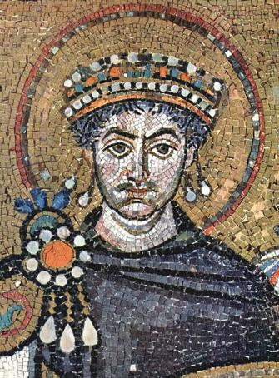
«Единое государство, единый закон, единая религия»
Создал комиссию юристов
Издал законы римских императоров (Кодекс Юстиниана)
Кодекс сохранил римское право
527 – 565 гг.

Slide 11
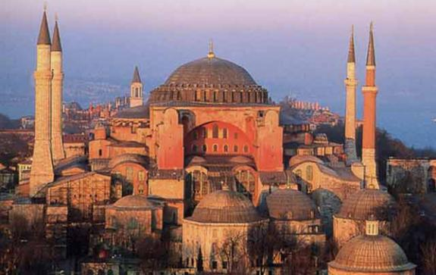
Юстиниан и христианская церковь
Даровал земли и ценные подарки
Строил много храмов и монастырей
Гонения на язычников и иудеев
Ограничивал их в правах, увольнял со службы
Закрыл знаменитую школу в Афинах – крупный центр языческой культуры

Slide 12
Юстиниан сделал попытку восстановить Римскую империю в прежних границах. Император отправил на 500 кораблях войско и занял столицу вандалов Карфаген

